Slide 1
Simulation d’un Réseau IoT avec Cisco Packet Tracer
Projet Réseaux 2 - Wendy COLAS - Mai 2025
Prof : Ismael SAINT AMOUR

Slide 2
Plan
Introduction et contexte
Conception du réseau
Configuration détaillée
Automatisation des objets connectées
Comparaison des protocoles IoT
Avantages de l’IoT
Méthodologie Scrum avec Jira
conclusion

Slide 3
Introduction
Ce projet vise à simuler un réseau IoT dans Cisco Packet Tracer.
Il s’articule autour de trois pôles : chambre client, chambre agent sécurité, infrastructure centrale.
Les objectifs : observer la communication IoT, configurer les protocoles, et automatiser les actions.
La gestion hôtelière

Slide 4
Conception du réseau IoT
https://gitmind.com/app/docs/fw4tdb0x
Structure en 3 pôles :
- Chambre client : capteurs, caméra, lampe, etc.
- Chambre sécurité : sirènes, smartphone, serveur DHCP.
- Infrastructure centrale : routeurs, switchs.
Connectivité assurée via câbles Ethernet, Serial et Wi-Fi.

Slide 5
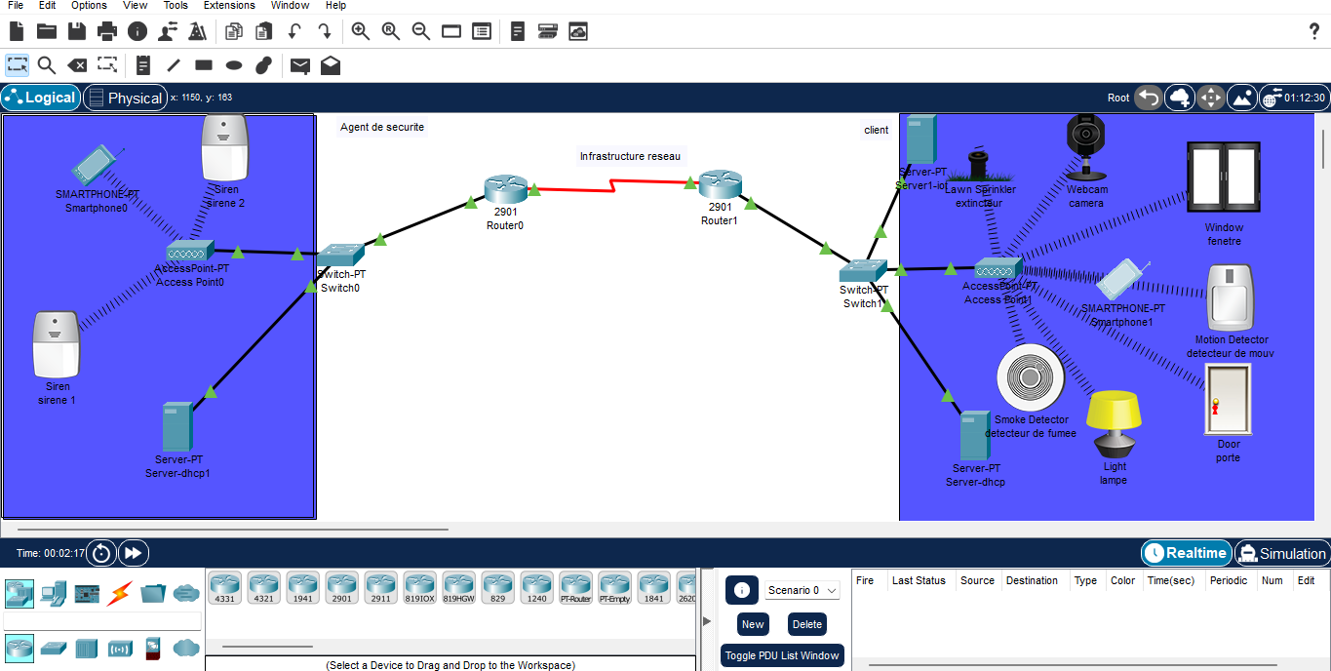
Gestion hôtelière

Slide 6
Configuration du Réseau
- DHCP : adresses IP dynamiques via serveurs.
- Access Point : SSID défini pour chaque chambre.
- Routeurs : OSPF, tests de ping réussis.
- Objets IoT : associés aux smartphones via serveur IoT.

Slide 7
Automatisation des Objets IoT
- Conditions programmées sur smartphones.
- Exemple : détection de fumée => alerte, ouverture porte/fenêtre, activation extincteur.
- Ex : détection de mouvement => activation caméra et sirène.

Slide 8
Comparaison des Protocoles IoT
- MQTT : publication-abonnement, rapide, nécessite un broker.
- CoAP : RESTful, léger, basé sur UDP.
- HTTP : fiable mais trop lourd pour l’IoT.

Slide 9
Importance et Avantages de l’IoT
- Collecte en temps réel de données.
- Automatisation intelligente.
- Réduction des coûts, gain d’efficacité et de sécurité.

Slide 10
Méthode Agile avec Jira
- Utilisation de Scrum : épics, user stories, sprint.
- Jira pour organisation, suivi et visualisation.
- Rétrospective : bonne structuration, axes d’amélioration identifiés.

Slide 11
Epics
Infrastructure réseau
Intégration des objets IoT
Automatisation des objets
Expérience utilisateur via smartphone
Choix et analyse des protocoles IoT

Slide 12
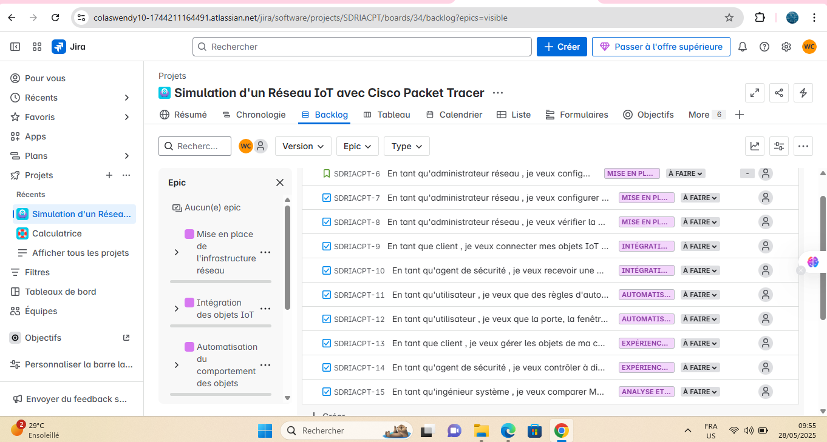
Illustrations

Slide 13
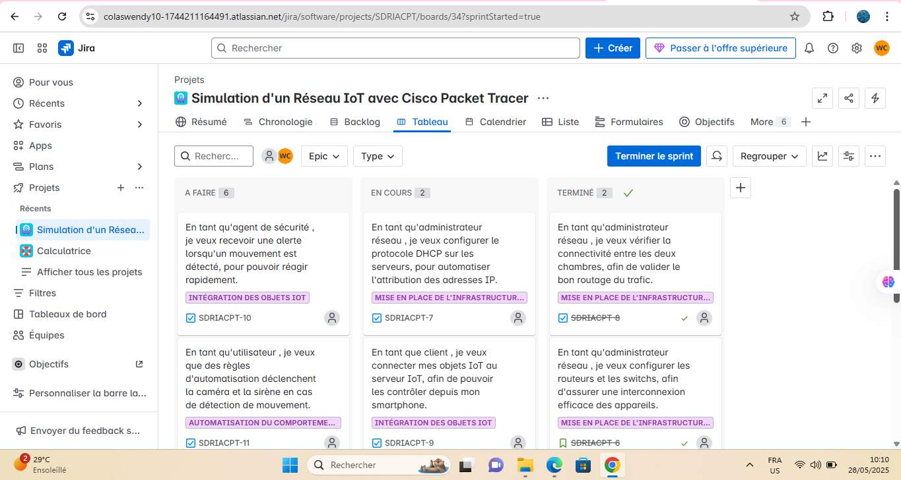
Illustrations

Slide 14
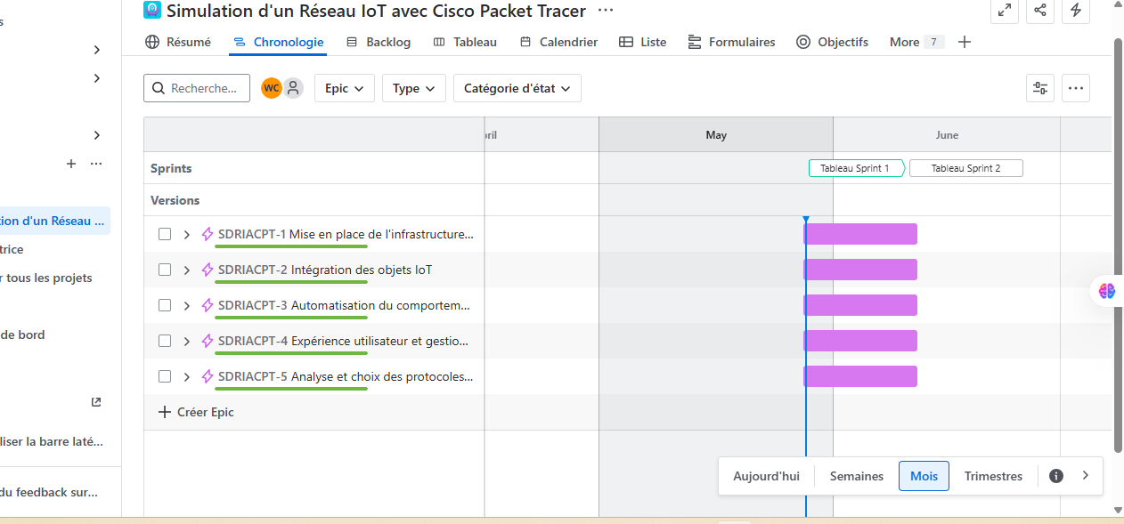
Illustrations

Slide 15
Conclusion
Simulation réussie d’un réseau IoT dans un cadre hôtelier.
Maîtrise des outils : Cisco Packet Tracer, DHCP, OSPF, IoT.
Approche agile bénéfique pour la gestion de projet technique.

